Slide 1
Agricoltura di precisione
Notes:
1

Slide 2
Componenti del gruppo
Marco Delle Cave – Manager del Gruppo
Alessia Olivieri – Manager della Valutazione
Manuel Pisciotta – Manager della Documentazione
Francesco Pagano, Santolo Mutone – Manager di Progetto
Notes:
2

Slide 3
Descrizione del problema
L’Agricoltura 4.0 è l’evoluzione del concetto di agricoltura di precisione che viene utilizzato per definire interventi mirati ed efficienti in campo agricolo a partire da dati come, per esempio, le caratteristiche fisiche e biochimiche del suolo. Di fatto, è tutto l’insieme di strumenti e strategie che consentono all’azienda agricola di impiegare in maniera sinergica e interconnessa tecnologie avanzate con lo scopo di rendere più efficiente e sostenibile la produzione. In pratica, adottare soluzioni 4.0 in campo agricolo comprende, ad esempio, il poter calcolare in maniera precisa qual è il fabbisogno idrico di una determinata coltura ed evitare gli sprechi. Oppure, permette di prevedere l’insorgenza di alcune malattie delle piante o individuare in anticipo i parassiti che potrebbero attaccare le coltivazioni, riducendo di fatto gli sprechi.
Notes:
3

Slide 4
Soluzione proposta
La nostra interfaccia si propone di fornire un ausilio agli agricoltori e a chi lavora nel settore agricolo, nell’ambito del lavoro di tutti i giorni a partire dalla scelta della quantità dei prodotti da utilizzare, in particolare, acqua e insetticidi. Il risultato è un ottimizzazione di qualità e quantità di quanto si produce, ma anche dei trattamenti, di una prevenzione più efficace delle malattie delle piante e di un’organizzazione del tempo del raccolto più precisa.

Slide 5
Sviluppo dei personaggi e degli obiettivi(1/2)
La prima fase del lavoro si è concentrata sulla ricerca e raccolta di informazioni, la cui fonte primaria è stata l’azienda Durso Srl, operante sul territorio campano, nell’ambito della costruzione e dello sviluppo di tecnologie applicabili all’agricoltura.
In seguito abbiamo raccolto le testimonianze dirette di utenti potenziali tramite interviste singole ad addetti dell’azienda, che hanno permesso di definire i profili utente a partire da persone reali.

Slide 6
Sviluppo dei personaggi e degli obiettivi (2/2)
Dalle interviste sono emerse le seguenti problematiche:
La necessità di ottimizzare la quantità di acqua e di insetticidi da utilizzare per la coltivazione dei campi, con un risparmio in termini economici e ambientali.
La pianificazione della coltura, della semina e del raccolto finalizzata ad aumentare la produttività.
Acquisizione, elaborazione ed interpretazione dei dati relativi all’attività agricola, quali: temperatura ambientale, temperatura del suolo, livello di umidità.
Una gestione digitale di raccolti durante l’anno corrente e gli anni passati in modo tale da poter controllare il rendimento del terreno nel corso degli anni.

Slide 7
GOAL
Offrire un metodo semplice e immediato per la visualizzazione in tempo reale, tramite l’utilizzo di appositi sensori, della temperatura ambientale, della temperatura del suolo, e del livello di umidità.
Permettere la visualizzazione della quantità di acqua e di insetticidi da utilizzare, attraverso la consultazione dei valori sopra citati.
Permettere la pianificazione dei raccolti attraverso l’uso di un calendario per tenere traccia del periodo di coltura, di semina e di raccolta, in modo tale da ottenere una maggiore produttività.
Offrire la possibilità di poter visionare il raccolto corrente e di confrontarlo con quelli passati come un magazzino online.

Slide 8
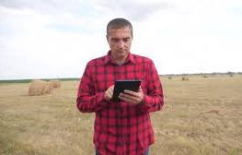
Profili Utente (1/3)
Lucio Durso ha 46 anni, vive a Salerno ed è direttore dell’azienda di famiglia Durso Srl, che si occupa di produzione di macchinari agricoli e di coltivazioni intensive. Lucio necessita di un’applicazione che sia in grado di pianificare attraverso l’utilizzo di un calendario con l’inserimento di data di inizio e di fine raccolto ed altri dati inerenti, i periodi adatti alla coltura di un determinato prodotto, alla sua semina ed al suo raccolto.

Slide 9
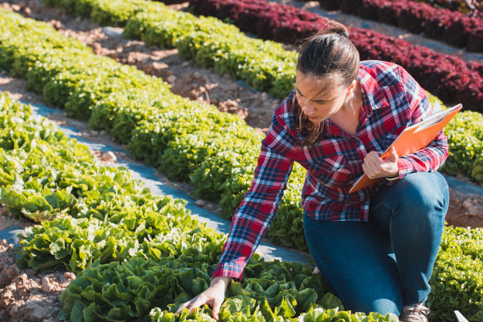
Profili Utente (2/3)
Maria Fusco ha 33 anni, vive a Napoli ed è una dipendente dell’azienda Durso Srl, impiegata nell’ambito della raccolta dati. L’aumento della produttività aziendale, ha comportato una crescita dei dati da analizzare e interpretare. Tutt’oggi questo lavoro è svolto in maniera semi-manuale, Maria avrebbe quindi bisogno di un’applicazione che la faciliti nella raccolta dei dati, quali temperatura ambientale e livelli di umidità del suolo, in modo da permettergli di poter constatare in maniera semplice e veloce il livello di salute delle coltivazioni ed il loro possibile rendimento.

Slide 10
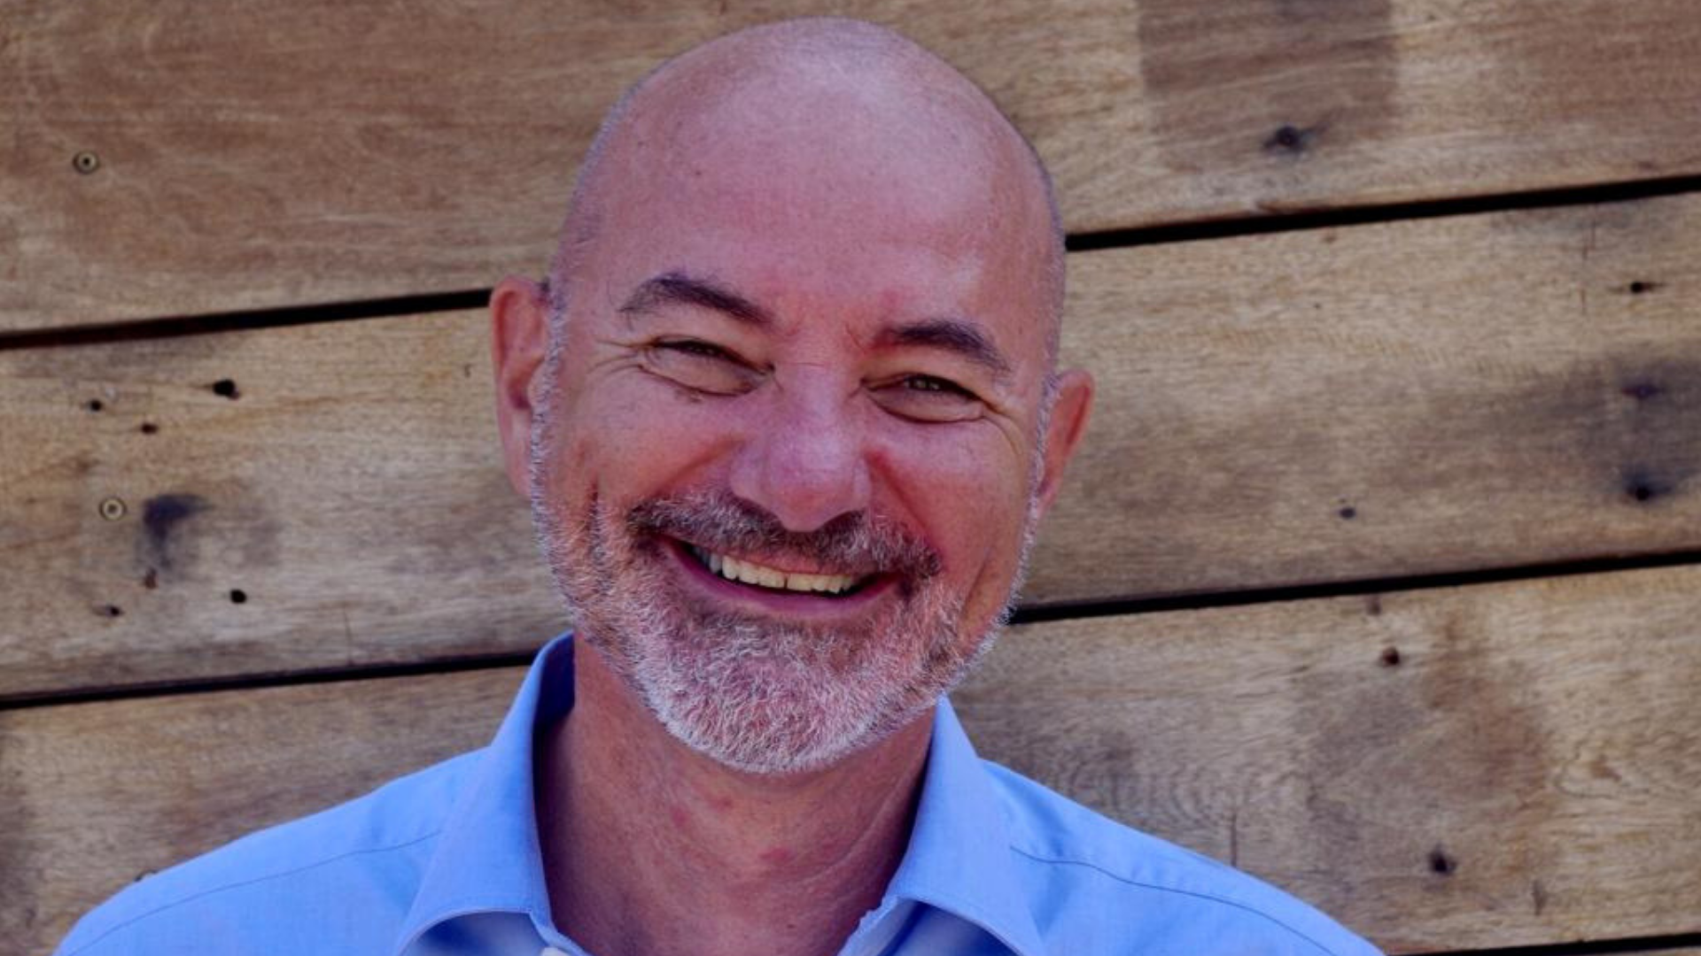
Profili Utente (3/3)
Andrea Napolitano ha 51 anni, vive a Benevento ed è un dipendente dell’azienda Durso Srl. Andrea si occupa dell’irrigazione dei campi e dell’utilizzo di insetticidi per la loro coltivazione. Andrea necessita di un’applicazione che sia in grado di mostrargli in tempo reale il livello di umidità del terreno in modo tale da poter ottimizzare la quantità di acqua e insetticidi da utilizzare, per evitare sprechi inutili di risorse e per salvaguardare il più possibile la salute delle coltivazioni senza danneggiarle.

Slide 11
Tabella dei task (1/3)
Lucio Durso (direttore azienda Durso Srl) Task | Frequenza | Importanza
Pianificazione dei raccolti e visualizzazione dei periodi di coltura/semina/raccolta.
Visualizzazione dei dati relativi alla temperatura ambientale, del suolo e dei livelli di umidità del terreno attraverso l’utilizzo di strumenti analogici.
Consultazione dei dati ambientali e visualizzazione della quantità di acqua e insetticidi da utilizzare.
Visionare i raccolti effettuati dell’anno corrente e in quelli passati.

Slide 12
Tabella dei task (2/3)
Maria Fusco(impiegata dell’azienda Durso Srl nell’ambito della raccolta dati) Task | Frequenza | Importanza
Pianificazione dei raccolti e visualizzazione dei periodi di coltura/semina/raccolta.
Visualizzazione dei dati relativi alla temperatura ambientale, del suolo e dei livelli di umidità del terreno attraverso l’utilizzo di strumenti analogici.
Consultazione dei dati ambientali e visualizzazione della quantità di acqua e insetticidi da utilizzare.
Visionare i raccolti effettuati dell’anno corrente e in quelli passati.

Slide 13
Tabella dei task (3/3)
Andrea Napolitano(dipendente dell’azienda Durso Srl nell’ambito della coltivazione) Task | Frequenza | Importanza
Pianificazione dei raccolti e visualizzazione dei periodi di coltura/semina/raccolta.
Visualizzazione dei dati relativi alla temperatura ambientale, del suolo e dei livelli di umidità del terreno attraverso l’utilizzo di strumenti analogici.
Consultazione dei dati ambientali e visualizzazione della quantità di acqua e insetticidi da utilizzare.
Visionare i raccolti effettuati dell’anno corrente e in quelli passati.

Slide 14
Descrizione della parte svolta
 | Descrizione del problema | Soluzione proposta | Sviluppo dei personaggi e degli obiettivi | Goal | Profili utente | Tabella dei task
Marco Delle Cave | 20% | 10% | 25% | 20% | 20% | 20%
Francesco Pagano | 10% | 20% | 20% | 25% | 20% | 20%
Santolo Mutone | 25% | 25% | 20% | 10% | 20% | 20%
Manuel Pisciotta | 25% | 20% | 25% | 20% | 20% | 20%
Alessia Olivieri | 20% | 25% | 10% | 25% | 20% | 20%

Slide 15
Scenario (1/3)
Lucio apre la piattaforma per poter pianificare un nuovo raccolto. Seleziona il periodo adatto alla semina di un determinato prodotto scegliendo una data di inizio raccolto e una data di fine raccolto. In seguito seleziona il prodotto che si vuole seminare e la piattaforma gli mostra una breve descrizione con tutte le sue caratteristiche e la resa che questo può offrire se coltivato in un determinato periodo di tempo. Per massimizzare il raccolto Lucio sceglie anche la quantità di terreno (espressa in metri quadrati) da dedicare alla coltura del prodotto scelto.

Slide 16
Scenario (2/3)
Maria si reca nel suo ufficio per il controllo giornaliero dei dati riguardanti la temperatura ambientale e i livelli di umidità del suolo per poter constatare il livello di salute delle coltivazioni. La piattaforma le mostra i valori di temperatura e di umidità del suolo dell’ultimo mese rilevati attraverso l’utilizzo di appositi sensori, e in base a quest’ultimi valuta il livello di salute delle coltivazioni e a sua volta regola la temperatura e i livelli di illuminazione per le coltivazioni all’interno delle serre.

Slide 17
Scenario (3/3)
Andrea si reca all’interno della coltivazione e consulta la piattaforma.
La piattaforma gli mostra in tempo reale il livello di umidità del terreno e in base alla quantità di prodotti in coltivazione in quel momento, suggerisce all’utente la quantità di acqua ed il tipo e la quantità di insetticidi da utilizzare in modo da evitare sprechi.

Slide 18
Analisi Comparativa(1/2)
Agricolus è una piattaforma cloud creata per supportare e ottimizzare il lavoro degli agricoltori e operatori del mondo agricolo in modo da rendere semplice la gestione dei campi.
Agricolus utilizza tecnologie innovative di raccolta e analisi dati per l’agricoltura di precisione , quali: modelli previsionali per irrigazione e allerta rischio infestazioni e un supporto alle decisioni per scegliere la migliore alternativa che risponda alle esigenze specifiche della cultura.

Slide 19
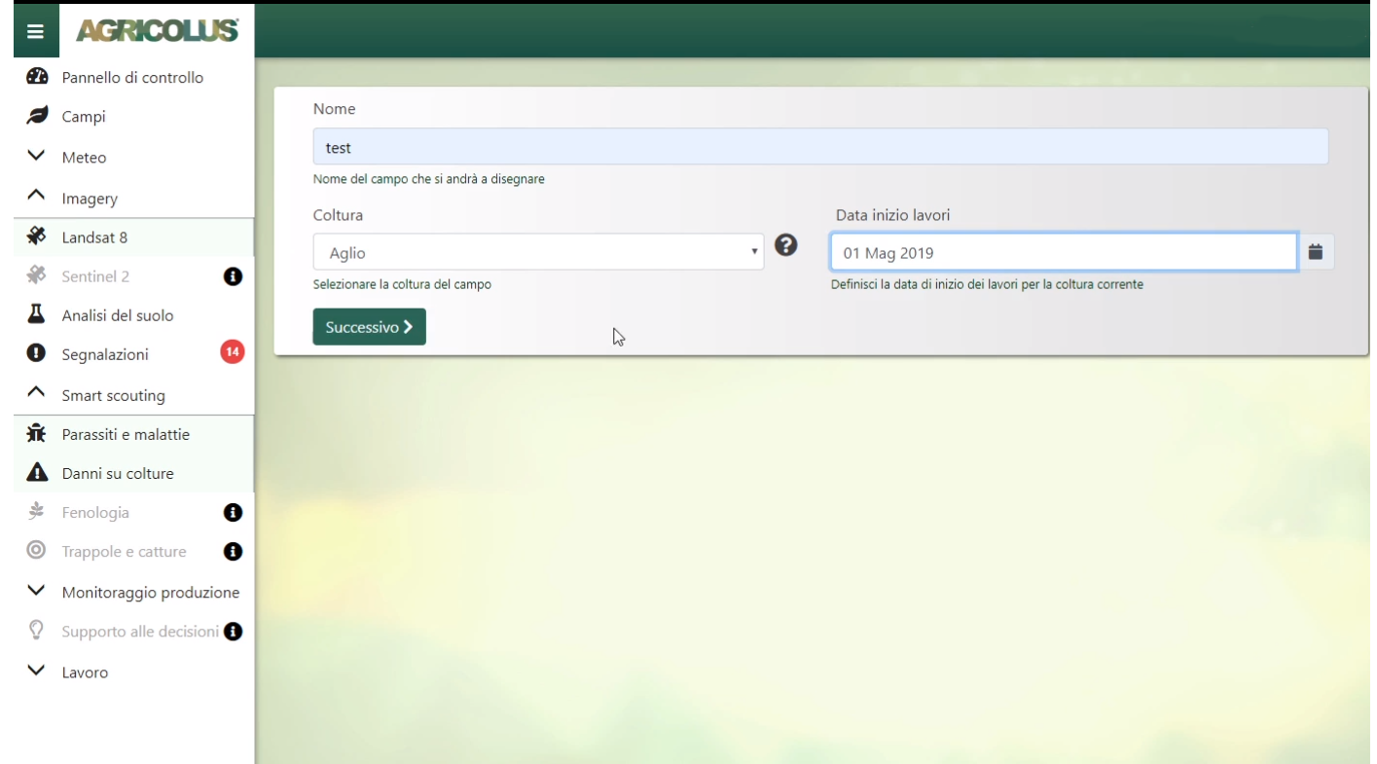
Screenshots

Slide 20
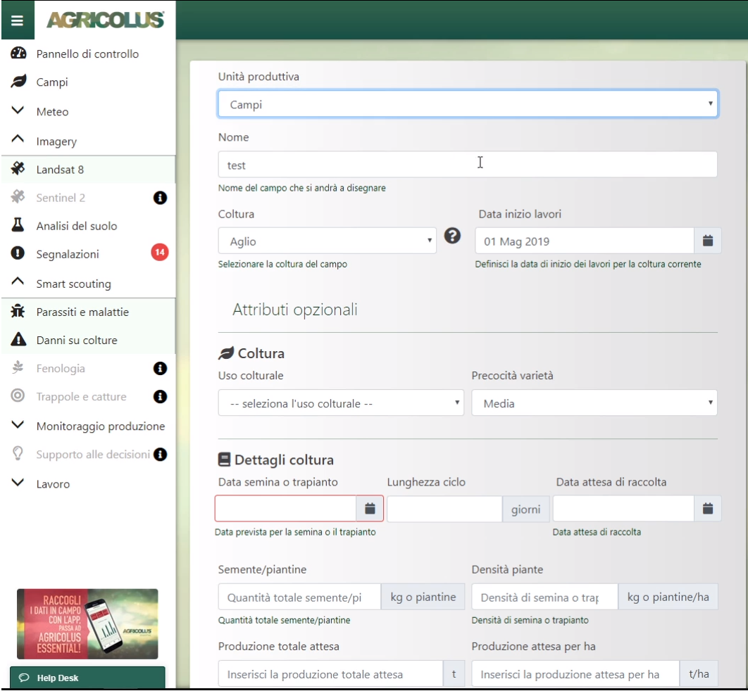
Screenshots

Slide 21
Analisi Comparativa(2/2)
La nostra interfaccia vuole basarsi sui punti di forza di questa piattaforma, ovvero la possibilità di avere un supporto alle decisioni per ottimizzare la produttività e aumentare la qualità dei prodotti coltivati con l’obiettivo di ridurre al minimo la manodopera oltre ai costi di gestione.
Vogliamo inoltre integrare la funzionalità lasciata in sospeso di ridurre l’utilizzo di risorse in particolar modo di acqua e insetticidi attraverso il monitoraggio in tempo reale dei livelli di umidità del terreno e della temperatura ambientale.

Slide 22
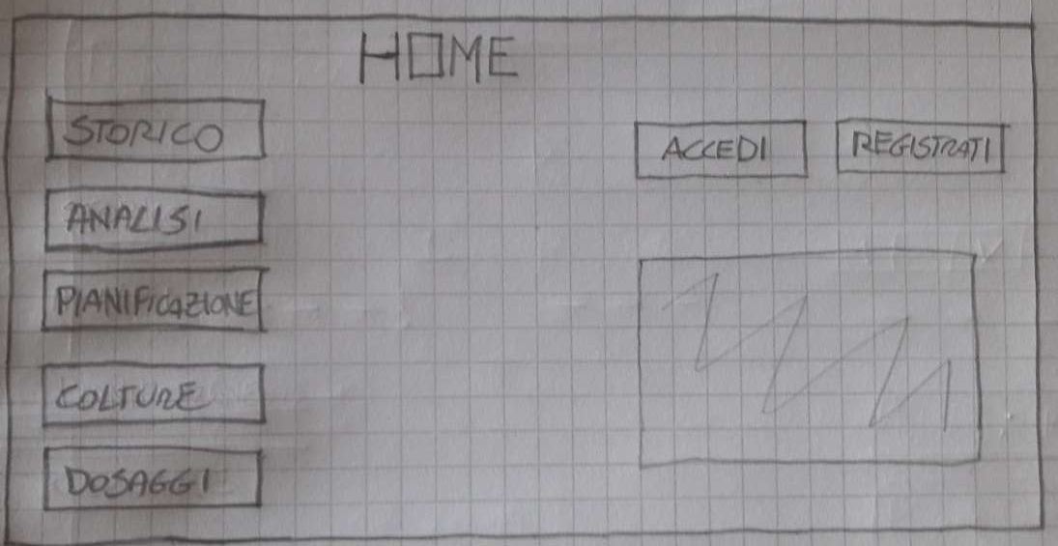
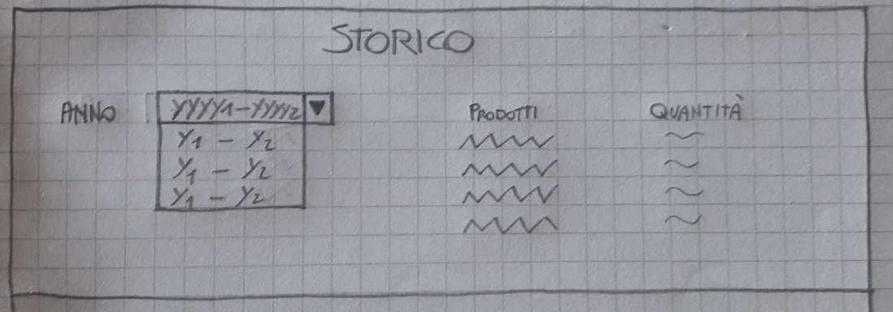
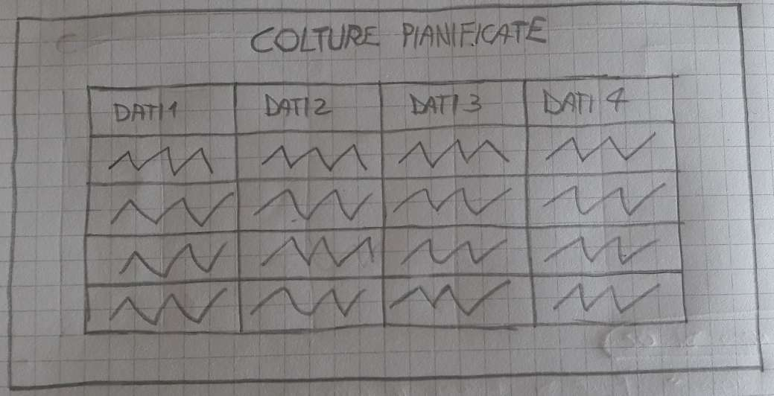
Paper Sketch(1/2)

Slide 23
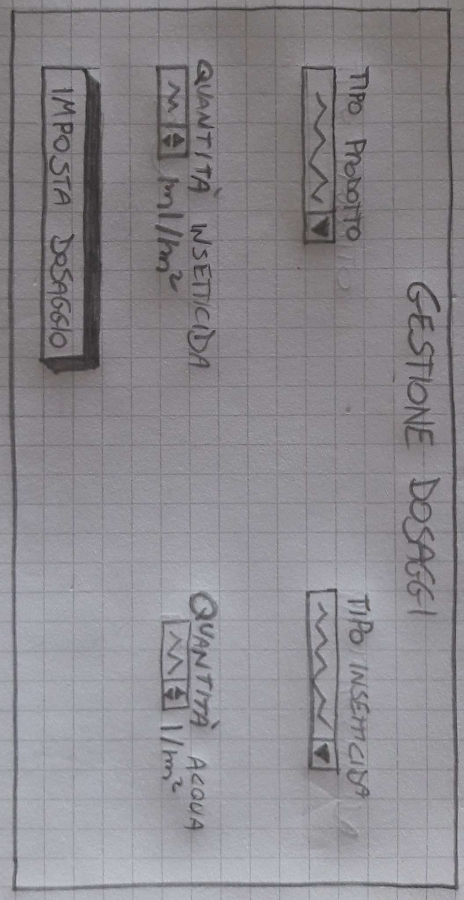
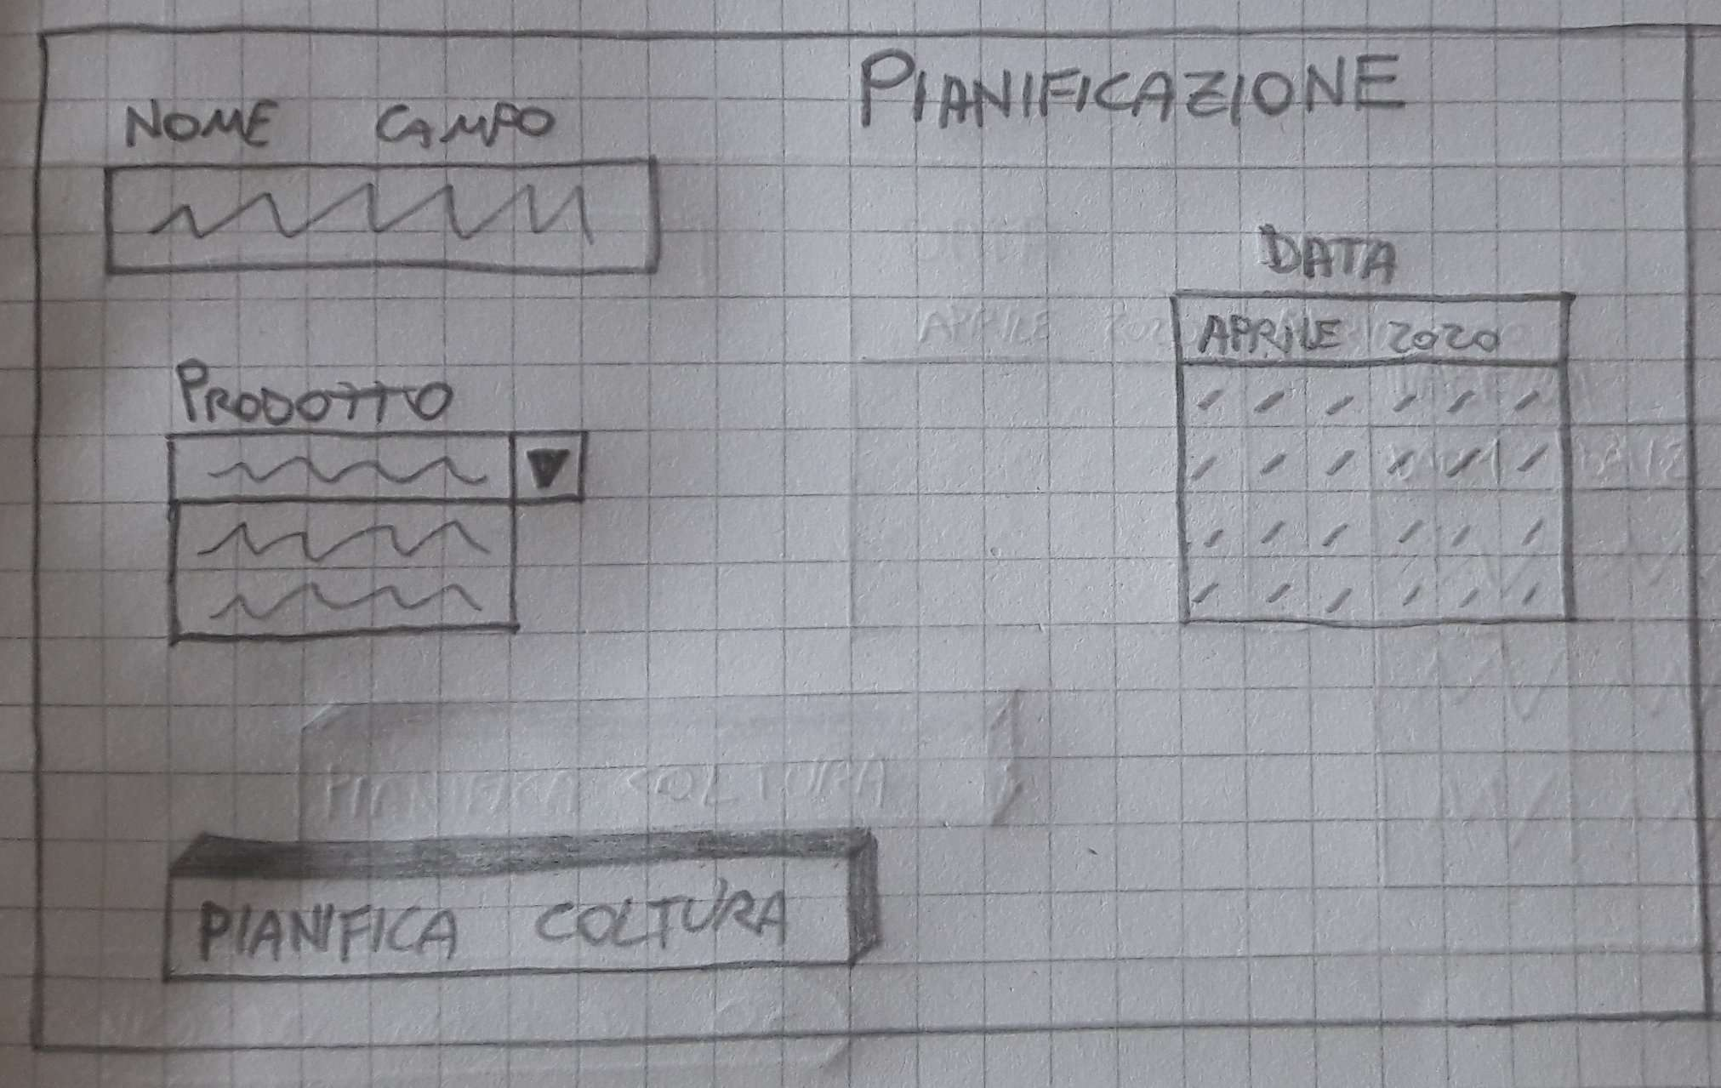
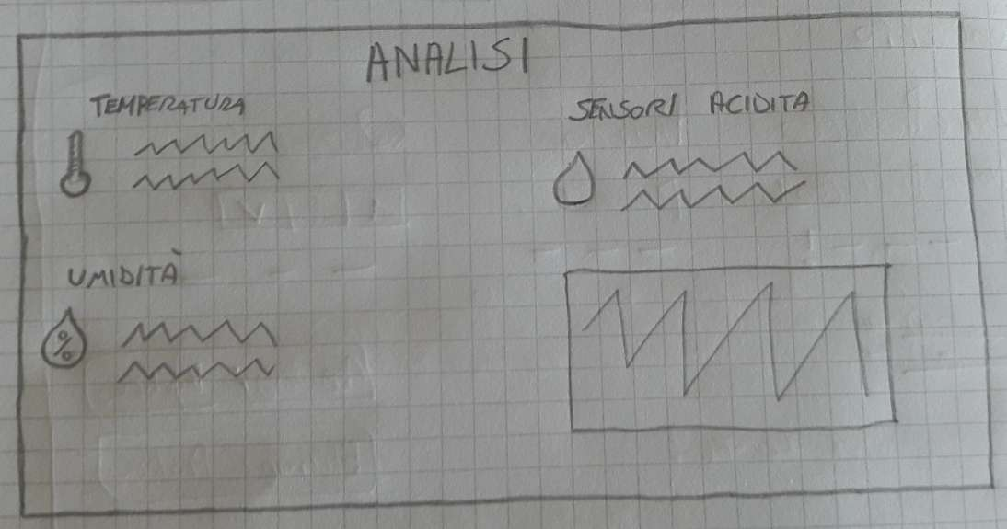
Paper Sketch(2/2)

Slide 24
Prototipo LO-FI
Prototipo LO-FI

Slide 25
Descrizione della parte svolta
 | Scenario | Analisi comparativa/ Screenshots | Paper Sketch
Marco Delle Cave | 20% | 20% | 20%
Francesco Pagano | 20% | 20% | 25%
Santolo Mutone | 20% | 20% | 10%
Manuel Pisciotta | 20% | 20% | 20%
Alessia Olivieri | 20% | 20% | 25%

Slide 26
Valutazione del design (1/5)
La tecnica scelta per valutare l'usabilità del sistema rispetto ai task e agli scenari d'uso è stata il cognitive walkthrough.
Esaminiamo un task rappresentativo:
La pianificazione della coltura, della semina e del raccolto finalizzata ad aumentare la produttività.

Slide 27
Valutazione del design (2/5)
Azioni necessarie per completare il task
Selezione la voce del menu principale «Pianificazione nuova coltura»
Risposta del sistema: Il sistema mostra l’interfaccia relativa alla pianificazione di una nuova coltura.
Inserire il nome del campo che si andrà a coltivare in modo tale da distinguere le varie coltivazioni
Selezionare la coltura che si intende coltivare e premere il pulsante info coltura
Risposta del sistema: Il sistema mostrerà i dettagli della coltura selezionata, quali: il periodo di tempo necessario alla coltura del prodotto e le temperatura maggiormente favorevole per la sua crescita.
L’utente seleziona la data di inizio semina e la data attesa di raccolta e inserisce la densità di piante presente nel campo e preme la voce «Clicca qui per pianificare la coltura»
Risposta del sistema: Il sistema mostra un box informativo che chiede se procedere o meno alla pianificazione della coltura. In caso affermativo la coltura viene aggiunta alla sezione «Colture pianificate»

Slide 28
Valutazione del design (3/5)
Per ogni azione la valutazione è stata condotta rispondendo alle seguenti domande:
L'utente tenterà di produrre l'effetto che produce l'azione?
L'utente noterà che è disponibile sull'interfaccia la corretta azione da eseguire per raggiungere l'obiettivo del compito?
Se l'utente troverà l'azione corretta sull'interfaccia saprà che è quella giusta per ottenere l'effetto che sta tentando di produrre?
Una volta eseguita l'azione, l'utente comprenderà il feedback che ottiene? Assocerà il risultato dell'azione con il conseguimento dell'obiettivo?

Slide 29
Valutazione del design (4/5)
Azione 1 (Selezionare la sezione del menu dedicata alla pianificazione di una nuova coltura)
Poiché le azioni possibili sono raggruppate per funzioni, è plausibile ritenere che intuitivamente l’utente sceglierà la sezione dedicata alla pianificazione delle colture. Il bottone è ben visibile, quindi l’utente può determinare facilmente qual è l’azione corretta da eseguire. Inoltre la scelta di un nome significativo per la sezione garantisce che l’utente abbia la certezza di stare effettuando l’operazione corretta. Il feedback dell’azione è immediato perché la selezione della voce del menu comporta l’immediata apertura della pagina corrispondente.
Azione 2 (Inserire i campi di input richiesti e selezionare le voci richieste)
Poiché l’obiettivo dell’utente è quello di pianificare una nuova coltura, possiamo ipotizzare che inserirà il nome del campo da coltivare, selezionerà la coltura e le date di inizio e attesa di fine raccolto, oltre alla densità di piante. Tutti i campi di input e di selezione sono ben visibili sul display e i nomi delle voci sono abbastanza significativi da assicurare che l’utente sia in grado di scegliere l’operazione corretta e di sapere che è quella giusta per conseguire il suo obiettivo.

Slide 30
Valutazione del design (5/5)
Azione 3 ( Selezionare la voce Clicca qui per pianificare la coltura)
L’obiettivo dell’utente è quello di pianificare una nuova coltura, ed è chiaramente visibile la voce corrispondente a questa azione. Poiché l’utente deve solo premere un bottone per compiere l’azione è facile comprendere quale sia l’azione guida da intraprendere.

Slide 31
Valutazione dell’usabilità
Per valutare il livello di usabilità del nostro sistema abbiamo testato il prototipo con gli utenti presi in considerazione durante tutto il progetto. Per le funzionalità mancanti abbiamo adoperato la tecnica del mago di Oz.
La navigazione si è rivelata semplice e intuitiva, anche se in alcuni casi gli utenti hanno commesso qualche errore nell’esecuzione delle azioni, selezionando per esempio una voce sbagliata.
Per prevenire errori di questo genere abbiamo garantito la possibilità di poter tornare alla schermata precedente o alla home, aggiungendo due bottoni appositi in ogni schermata.
La generalizzabilità e la consistenza sono risultate ben supportate. Infatti avendo strutturato task simili in modo simile e nello stesso stile, gli utenti riconoscevano facilmente la sequenza di azioni da compiere per portare a termine un compito.

Slide 32
Valutazione euristica(1/3)
La valutazione euristica è stata condotta in base alle otto regole d’oro di Shneiderman.
Preservare la coerenza
Task simili sono stati strutturati in maniera simile.
Consentire agli utenti abituali di usare comandi rapidi
Il sistema non supporta comandi rapidi
Offrire un feedback informativo
Ad ogni azione corrisponde quasi sempre ad una reazione visibile.
Quando la modifica dello stato del sistema non è visibile, si fornisce un feedback tramite un box informativo.

Slide 33
Valutazione euristica(2/3)
Progettare dialoghi provvisti di chiusura
Le operazioni più complesse sono scomposte in una sequenza di azioni elementari, al termine della quale viene fornito un feedback informativo.
Offrire una prevenzione e una gestione semplice degli errori
Per ridurre al minimo la qualità di errori si è scelto di seguire il paradigma delle azioni.
Permettere un’inversione semplice delle azioni
In ogni schermata è presente un bottone per tornare alla pagina precedente e uno per tornare alla Home.

Slide 34
Valutazione euristica(3/3)
Supportare il controllo remoto
Il dialogo è quasi sempre condotto dall’utente
Ridurre il carico della memoria a breve termine
L’interazione si basa sul riconoscimento dei comandi, che sono descritti a nomi significativi. Si è cercato di mantenere il display semplice, ma per favorire la suddivisione dei compiti in sotto-task sono piuttosto frequenti i cambi di schermata.

Slide 35
Modifiche da apportare prima dell’implementazione
È necessario evidenziare gli elementi più importanti di ogni pagina;
È possibile introdurre un pulsante per contattare l'Amministratore, qualora fosse necessario;
E' possibile introdurre una sezione dove l'utente può inviare all‘Amministratore del Sistema dei suggerimenti per migliorare il servizio;
E’ possibile inserire una pagina personale di ogni utente che accede alla piattaforma;

